Slide 1
JAVA程序设计
课程组成
1. 理论课+ 实验课（32学时）
2. 后续课程：JSP、J2EE（大三开设）
教学方式
实验课：分成二个小组进行实验，每周2学时
-<number>-
Xing yixing

Slide 2
实验一的内容及要求
1、请看附件实验报告一
2、JDK本身有许多例题，有兴趣的同学在今后的学习中可以在
jdk-8u40-windows-i586-demos文件夹中去看看有关的例题。
-<number>-
Xing yixing

Slide 3
搭建Java开发环境
第一步：下载安装JDK
Java的编译器javac.exe和解释器java.exe等Java工具位于文件夹jdk1.8.0_40\bin中，Java常用开发类库位于jdk1.8.0_40\lib中。
第二步：配置Windows 系统环境变量
在计算机/属性/高级系统设置/高级/环境变量/系统变量选项组中，分别找到变量名“path”和“classpath”（如果没新建一个），点“编辑”或“新建”按钮，设置好变量值。
-<number>-
Xing yixing

Slide 4
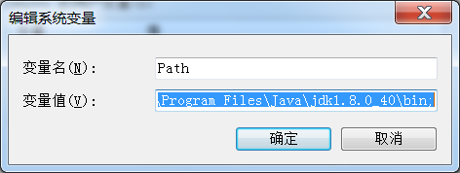
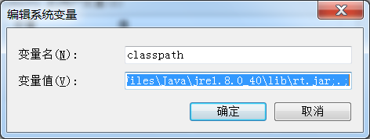
搭建Java开发环境
设置编译器、解释器等java工具路径
C:\Program Files\Java\jdk1.8.0_40\bin;
设置java程序编译、解释运行所需类路径
C:\Program Files\Java\jdk1.8.0_40\lib\rt.jar;.;
-<number>-
Xing yixing

Slide 5
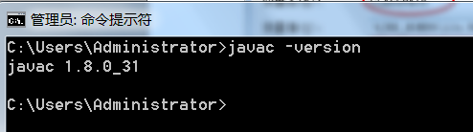
Javac –version 查看JDK本
-<number>-
@Xing yixing

Slide 6
开始编写Java 程序
初次编写Java程序的注意事项
1> Java区分大小写，类名一般大写开始，方法名一般要小写。
2> 如果在 class 之前没有public修饰符，源程序保存时文件的名称可以是一切合法的名称；带有public修饰符的类名则必须与文件名相同。建议无论有无public修饰符，类名与文件名最好一致，并以java为后缀。
3> 程序可以有一个或多个其它类。
4> 一个类内部不能定义其它的类（内部类除外），类与类是平行而非嵌套的关系。
5> 当需要从某个类继承或使用某个类及其方法时，使用import引入该类的定义。
6> 适当的加以注释
-<number>-
Xing yixing

Slide 7
注释、标识符、保留字
标识符（P34）
程序员对程序中的各个元素加以命名时使用的命名记号称为标识符（identifier），包括：类名、变量名、常量名、方法名、包名等。标识符一般采用描述性的单词组成，可提高程序的可读性。
-<number>-
Xing yixing

Slide 8
注释、标识符、保留字
标识符命名规则**：(p34)
1、标识符是由字母、数字、下划线（_）或美元符($)构成的字符串；
2、必须以字母、下划线（_）或美元符($)开头，不能以数字开头;
3、标识符中不能包含运算符，如+、-等;
4、标识符不能是保留字（关键字）；
5、标识符不能是true、false、null等；
6、标识符的长度没有限制。
注：
1> Java区分大小写，X和x是两个不同的标识符
2> 最好不要用字符$命名标识符，习惯上字符$只在机械地产生源代码时使用。
-<number>-
Xing yixing

Slide 9
注释、标识符、保留字
保留字(关键字)
具有专门的意义和用途，不能当作一般的标识符使用，这些字符串称为保留字(reserved word)。
常见保留字
abstract break byte boolean catch case class char continue default double do else extends false final float for finallyif import implements int interface instance of long length native new null package private protected public final return switch synchronized short static super try true this throw throws thread safe transient void while
-<number>-
Xing yixing

Slide 10

编程风格和文档
注释（可提高程序的可读性）
根据不同的用途分为三种类型：
行注释：//
段注释：/* …. */
文档注释：/** …. */
-<number>-
@Xing yixing

Slide 11
编程风格和文档
适当的缩进与空白
适当的缩进会使程序中的语句层次关系变得清晰，利于提高程序的可读性。在嵌套结构中，每个内层的成分或语句应该比外层缩进两格。另外，应该使用空行把代码分段。
块的对齐方式
块是由 { }围成的一组语句，常用的有两种写法：
1> 次行风格(next-line) ，容易看出块的起始和末尾
public class Test
{
……
}
2> 行尾风格(end-of- line) 使程序看起来更紧湊,并有助于避免犯一些细小的程序设计错误
public class Test{
……
}
-<number>-
@Xing yixing

Slide 12
命名习惯（P37）
为变量、常量、类和方法所选择的描述性标识符应该是简明易懂的，且要注意区分大小写，以下是JavaJava档识符的
1> 对变量和方法来说，常用小写。如果名字包括几个词，把它们联成一个，第一个词的字母小写而后面的每个单词的首字母大写，如radius、area、readDouble。
2> 对类来说，每个单词的首字母要大写，如ComputeArea。
3> 常量中的所有字母都大写，两个单词要用下划线连接，如PI、MAX_VALUE。
注意：命名类名时不要选择已经在JavaJ标准包中使用了的类名。

Slide 13
用记事本编写一个简单的Java应用程序
用记事本编写Java应用程序,并保存文件
/*Welcome.java用来显示“欢迎来到Java世界！”
学号：201610001 姓名：张三*/
定义类
public class Welcome {
// main方法
public static void main(Stringargs[]){
/* 在显示器屏幕上打印输出数据，（在控制台方式输出）*/
System.out.println(“欢迎来到Java世界!”);
System.out.println(“学号：201610001 姓名：张三”);
}
}
编译运行文件P14~15
编译文件：javac Welcome.java
运行文件： java Welcome
-<number>-
Xing yixing

Slide 14
用命令行编译与运行java应用程序
1> 打开命令行窗口（开始—运行 CMD回车键）
2> 找到Welcome.java所在路径
3> 在当前路径下将源程序编译成字节码文件 Javac Welcome.java
4> 解释运行Welcome.class文件
java Welcome
-<number>-
@Xing yixing

Slide 15
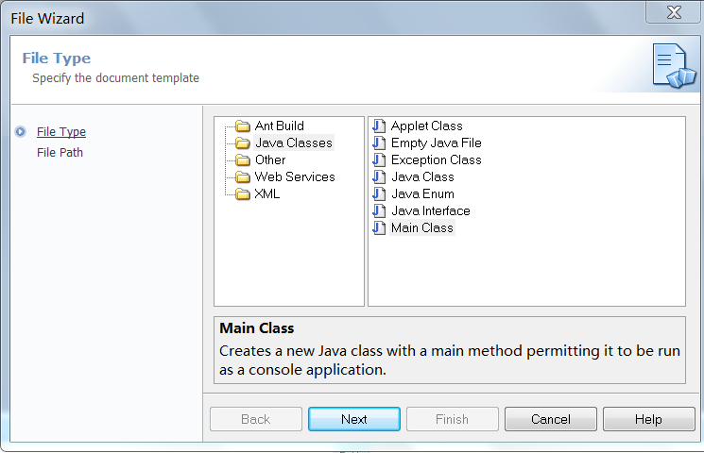
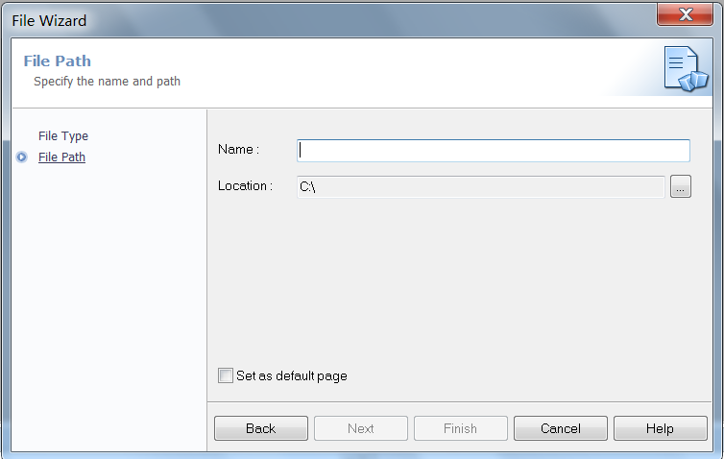
在JCreator Pro下编辑、编译、运行程序
在JCreator Pro中创建java源程序的步骤：
1）编辑文件File->New->File显示如下图选择Main Class->next
在Name中输入文件名（与类同名），在Locatin中选择文件保存的文件夹
选择Finish即可编辑文件。
-<number>-
@Xing yixing

Slide 16
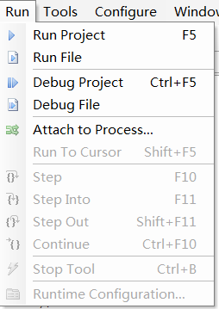
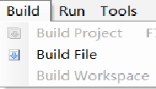
2.编译文件Build->Build File如果编译成功则可运行等程序
3.运行程序Run->Run File
-<number>-
@Xing yixing

Slide 17

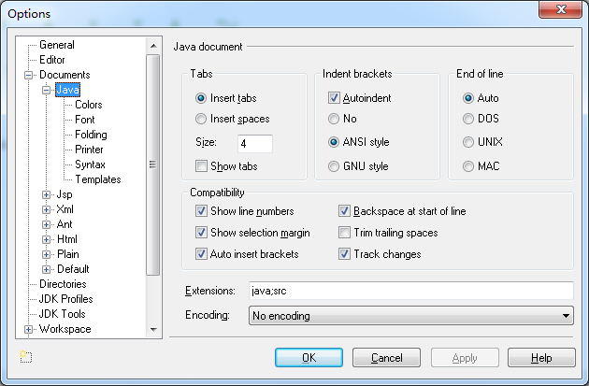
JCreator Pro的配置
-<number>-
@Xing yixing

Slide 18
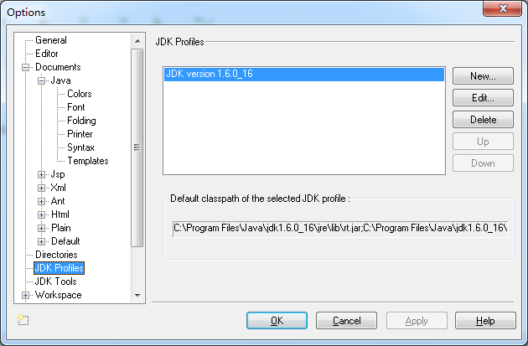
JCreator Pro的配置
-<number>-
@Xing yixing

Slide 19
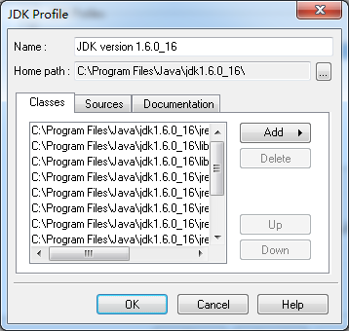
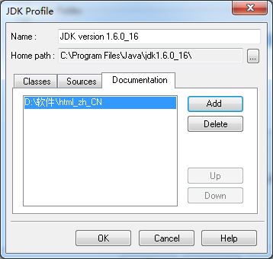
JCreator Pro的配置帮助
-<number>-
@Xing yixing

Slide 20
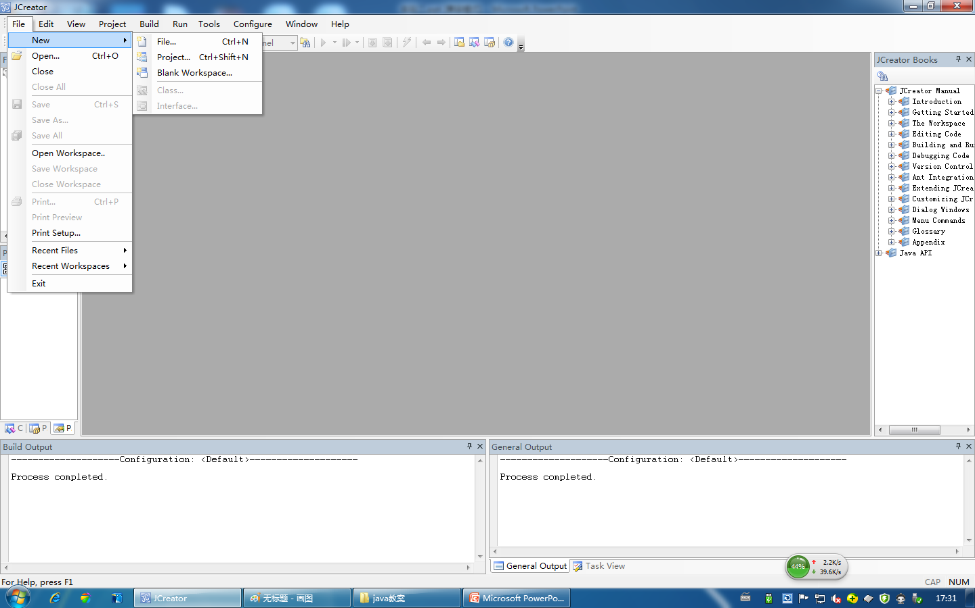

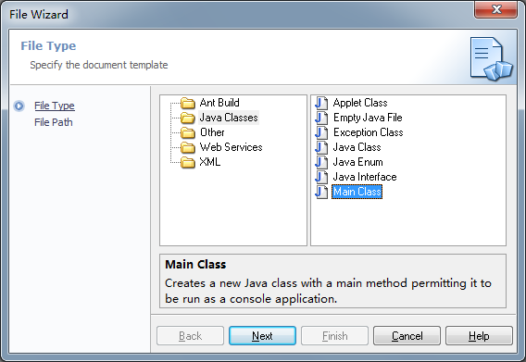
选择New选择File再选择Main Class
-<number>-
@Xing yixing

Slide 21
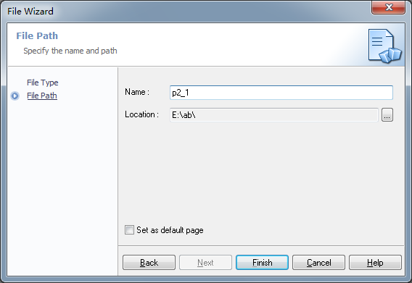
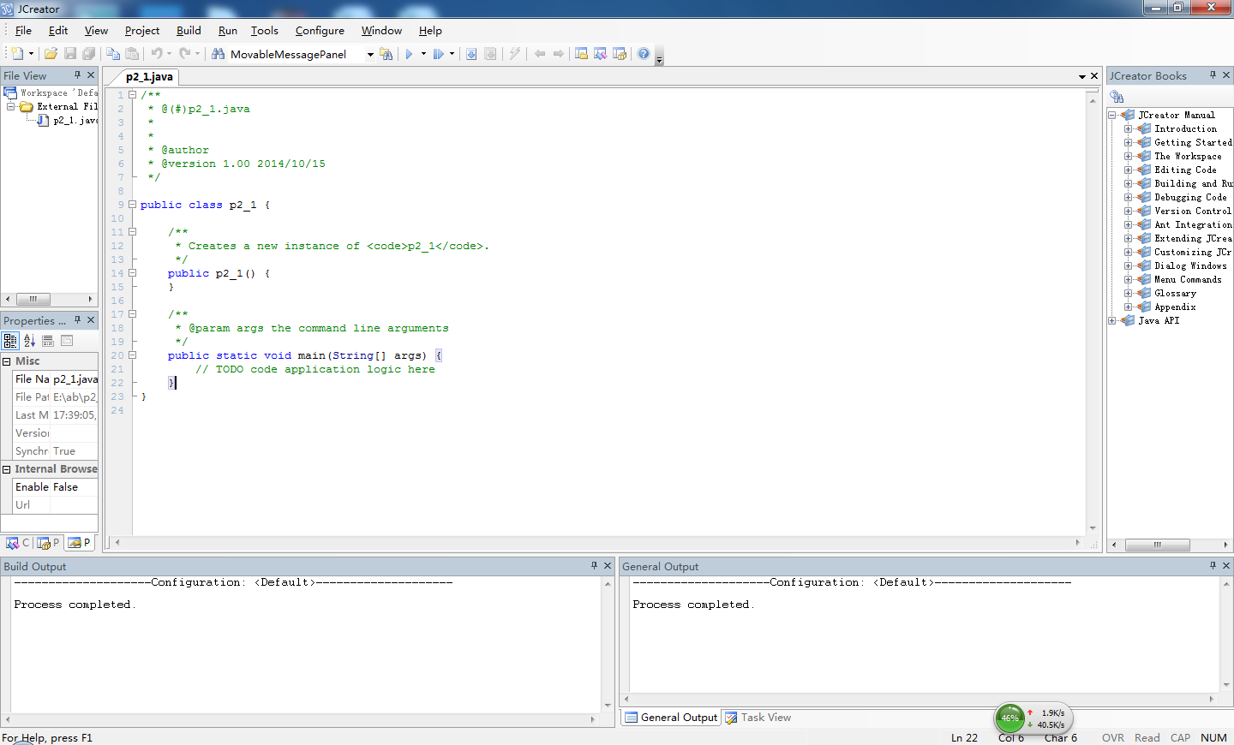
-<number>-
@Xing yixing

Slide 22
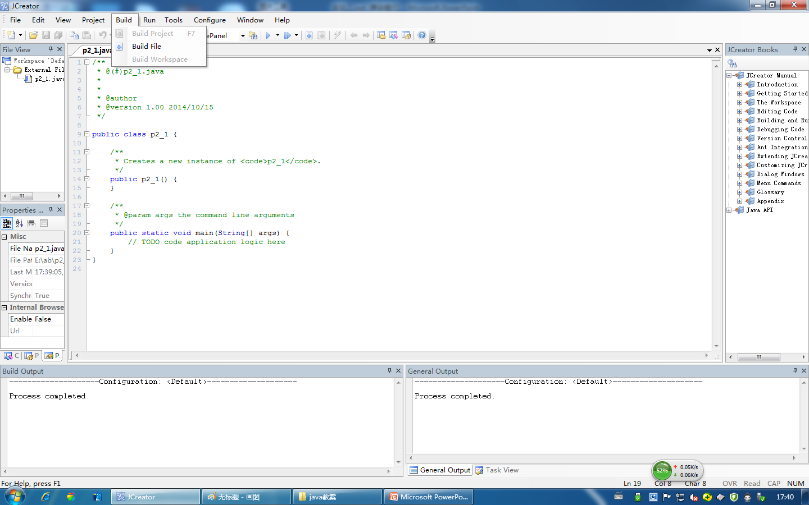
编译文件
-<number>-
@Xing yixing

Slide 23
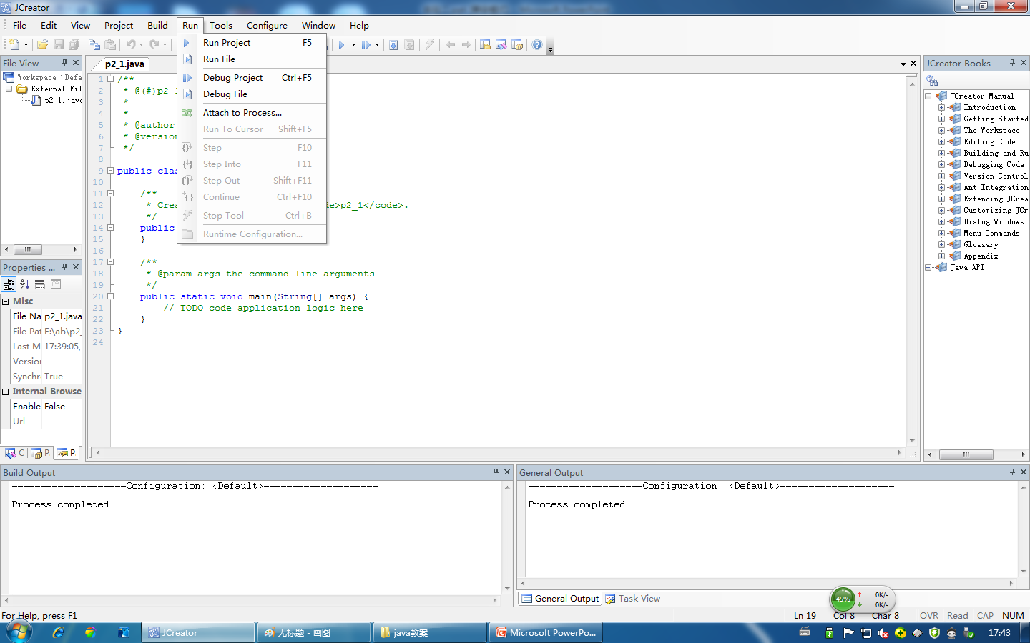
运行文件
-<number>-
@Xing yixing

Slide 24
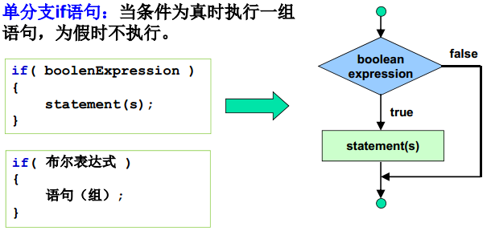
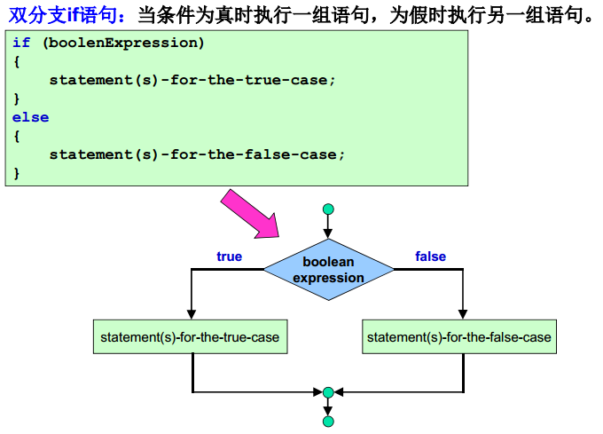
-<number>-
@Xing yixing

Slide 25
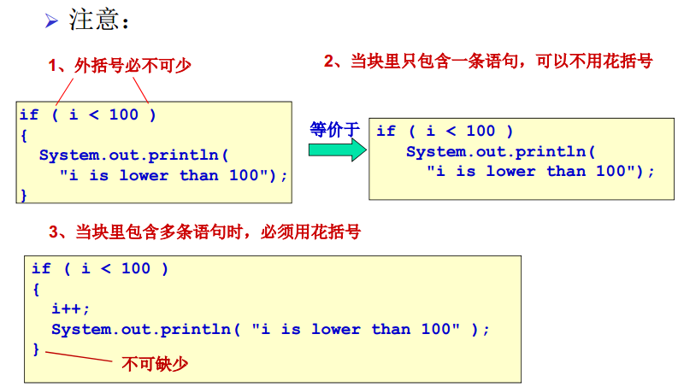
-<number>-
@Xing yixing

Slide 26
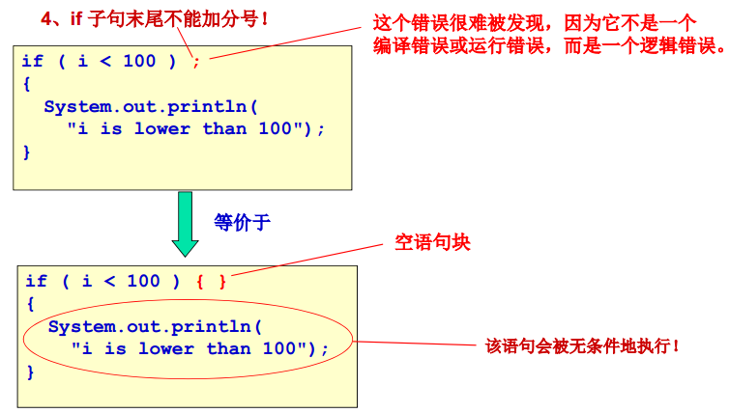
-<number>-
@Xing yixing

Slide 27
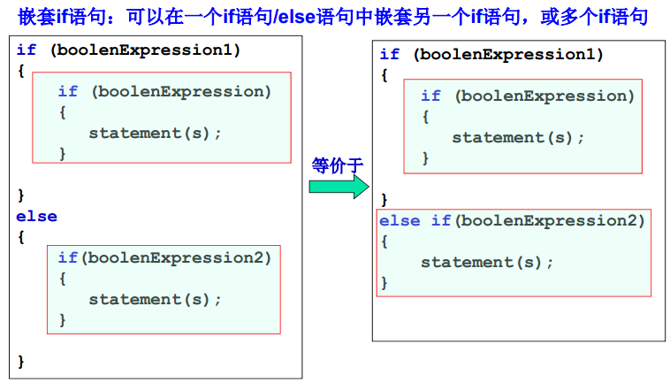
-<number>-
@Xing yixing

Slide 28
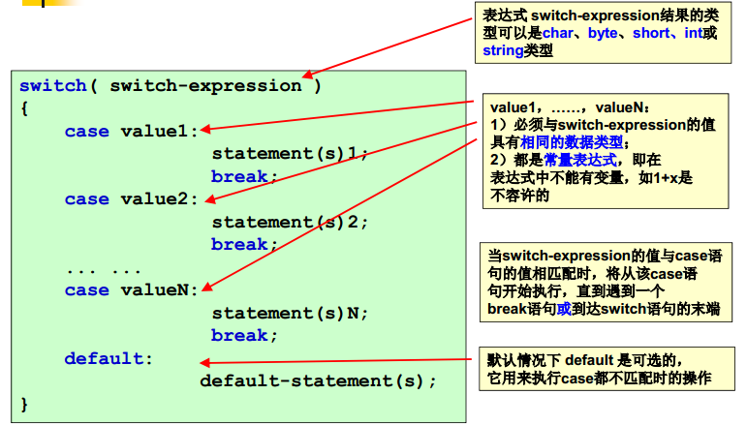
break语句是可选的
-<number>-
@Xing yixing

Slide 29
随机值
语法：static double random()
  返回区间[0.0 ,1.0)内的一个double值
例如：获取[0,10)（即0 ～9）的一个随机整数：
获取区间[a,b)内的一个随机整数：
(int)(a+ Math.random()*(b-a))
获取区间a～b之间的一个随机整数：
(int)(a+Math.random()*(b –a+1))
-<number>-
Xing yixing

Slide 30
从控制台获取输入
标准输出System.out
标准输入System.in
Scanner用法
Scanner scanner=new Scanner(System.in);
scanner.next();//读取一个字符串，如果输入的字符串中存在空
Scanner. nextLine();//读取一行字符串文本
scanner.nextByte();//读取byte型整数
scanner.nextShort();//读取short型整数
scanner.nextInt();//读取int型整数
scanner.nextLong();//读取long型整数
scanner.nextFloat();//读取float型浮点数
scanner.nextDouble();//读取double型浮点数
-<number>-
@Xing yixing

Slide 31
程序设计 错误
语法错误
运行错误
逻辑错误
-<number>-
@Xing yixing

Slide 32


